Slide 1
Реєстрація ЗПТО

Slide 2
Нормативно-правові документи
Наказ МОНУ від 22.08.2018 № 931 «Деякі питання проведення в 2019 році зовнішнього незалежного оцінювання результатів навчання, здобутих на основі повної загальної середньої освіти»;
Наказ МОНУ від 28.09.2018 № 1036 «Про підготовку до проведення в 2019 році зовнішнього незалежного оцінювання результатів навчання, здобутих на основі повної загальної освіти»;
Наказ МОНУ від 10.01.2017 № 25 «Деякі питання нормативного забезпечення зовнішнього незалежного оцінювання результатів навчання, здобутих на основі повної загальної середньої освіти» (в редакції від 07.12.2018 № 1353);
Наказ МОНУ від 07.12.2018 № 1369 (зареєстровано в Міністерстві юстиції України 02 січня 2019 року за № 8/32979) «Про затвердження Порядку проведення державної підсумкової атестації»;
Наказ МОНУ/МОЗУ від 29.08.2016 №1027/900 (зареєстровано в Міністерстві юстиції України 27 грудня 2016 року за № 1707/29837-1710/29840) «Деякі питання участі у зовнішньому незалежному оцінюванні та вступних іспитах осіб, які мають певні захворювання та/або патологічні стани, інвалідність».

Slide 4
Терміни реєстрації
Реєстрація триватиме
з 05 лютого до 18 березня 2019 року.
Перереєстрація триватиме з 05 лютого до 25 березня 2019 року
(після отримання Сертифіката).

Slide 5
Суб’єкти проведення реєстрації та його функції
(наказ МОНУ від 10.01.2017 №25)
Заклад освіти (реєстрація/перереєстрація)
1) отримує від випускників реєстраційні документи та формує список осіб, які проходитимуть державну підсумкову атестацію за освітній рівень повної загальної середньої освіти у формі зовнішнього незалежного оцінювання;
2) надсилає поштою в установлені строки до Харківського регіонального центру засвідчений підписом керівника та печаткою (за наявності) закладу освіти список випускників і комплекти реєстраційних документів. Дата подання визначається за відбитком штемпеля відправлення на поштовому конверті.
3) забезпечує вручення випускникам індивідуальних конвертів, які містять: - Сертифікат; - реєстраційне повідомлення учасника зовнішнього незалежного оцінювання; - інформаційний бюлетень.

Slide 6
Учасники ЗНО
Учні/студенти
ЗПТО
Випускники
минулих років
які отримують повну загальну середню освіту у 2019 році
особи, які мають повну загальну середню освіту

Slide 7
ЗНО = ДПА
ЗПТО
(для учнів (слухачів, студентів), які в 2019 році завершують здобуття повної загальної середньої освіти)
Два предмети
Українська мова і література (українська мова)
Математика або історія України (період ХХ – початок ХХІ століття) (за вибором учня (слухача, студента))

Slide 8
- про механізм реєстрації учнів, - зразки документів необхідні для проходження державної підсумкової атестації у формі зовнішнього оцінювання, - інші матеріали
Інформація для адміністрації ЗО
Інформацію
буде розміщено з 05.02.2019 на сайті УЦОЯО в розділі «Керівникам закладів освіти», доступ до якого – за допомогою логіна та пароля, наданих закладу освіти.

Slide 9
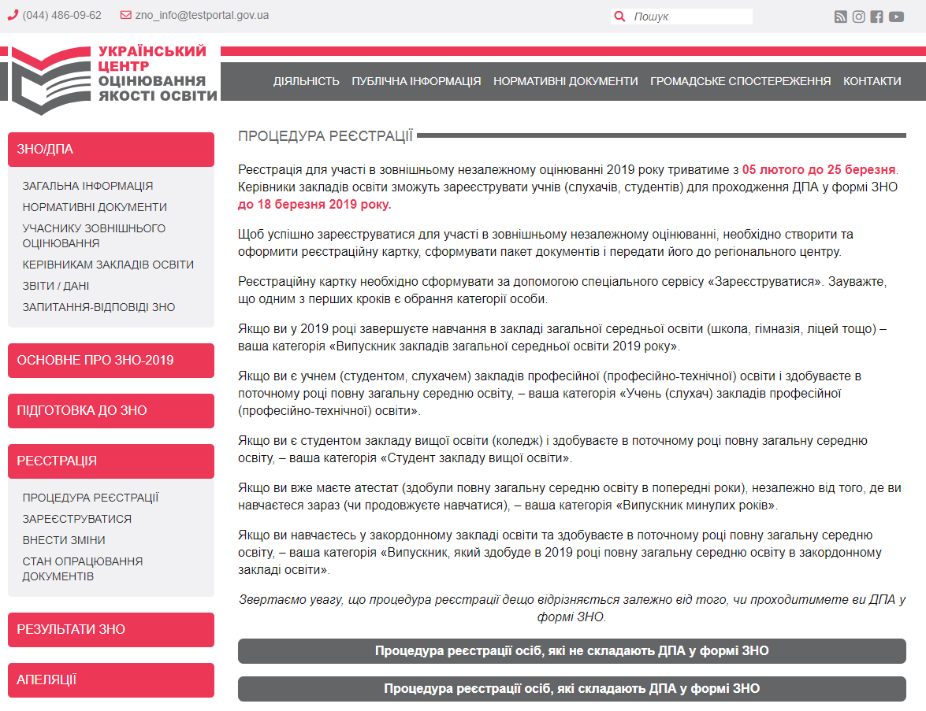
Реєстрація на сайті УЦОЯО
Реєстраційну картку, можна сформувати:
самостійно, скориставшись спеціальним сервісом «Зареєструватися», розміщеним на веб-сайті УЦОЯО,
звернутися за допомогою до особи, відповідальної за реєстрацію в закладі освіти, де особа навчається,
звернутися за допомогою до працівника пункту реєстрації (адреси ПР розміщені на сайті ХРЦОЯО)

Slide 11
Обрання категорії особи:
Якщо особа у 2019 році завершує навчання в закладі загальної середньої освіти (школа, гімназія, ліцей тощо) – необхідно обрати категорію «Випускник закладів загальної середньої освіти 2019 року».
Якщо особа є учнем (студентом, слухачем) закладів професійної (професійно-технічної) освіти і здобуває в поточному році повну загальну середню освіту – необхідно обрати категорію «Учень (слухач) закладів професійної (професійно-технічної) освіти».
Якщо особа є студентом закладу вищої освіти (коледж) і здобуває в поточному році повну загальну середню освіту – необхідно обрати категорію «Студент закладу вищої освіти».
Якщо особа вже має атестат (здобула повну загальну середню освіту в попередні роки), незалежно від того, де вона навчаєтеся зараз (чи продовжує навчатися), – необхідно обрати категорію «Випускник минулих років».
Якщо особа навчається у закордонному закладі освіти та здобуває в поточному році повну загальну середню освіту, – необхідно обрати категорію «Випускник, який здобуде в 2019 році повну загальну середню освіту в закордонному закладі освіти».

Slide 12
ПРОЦЕДУРА РЕЄСТРАЦІЇ ОСІБ
1. Обрати навчальні предмети, із яких особа бажає пройти зовнішнє оцінювання та державну підсумкову атестацію у формі зовнішнього оцінювання.
2. Підготувати необхідні для реєстрації документи та матеріали, зокрема:
- копію паспорта (сторінки з фотокарткою, прізвищем, ім’ям та по батькові. Для ксерокопії паперового паспорта достатньо 1 сторінки, в ID-картці – копії лицьової сторони). В паспортах нового зразка (ID-картка) немає серії документа. Під час заповнення реєстраційної форми поле «серія» залишається порожнім.
- дві однакові фотокартки для документів розміром 3 х 4 см із зображенням, що відповідає досягнутому віку (фотокартки мають бути виготовлені на білому або кольоровому фотопапері);
- реєстраційну картку, яка формується спеціальним сервісом «Зареєструватися», розміщеним на веб-сайті УЦОЯО
Увага! На копіях документів необхідно написати Згідно з оригіналом (без лапок), поставити підпис, свої ініціали та прізвище, дату засвідчення копії.

Slide 13
Список осіб, які проходитимуть ДПА за освітній рівень повної загальної середньої освіти у формі ЗНО
Правильність оформлення списку випускників:
зазначення його номера та дати видачі,
завірення підписом керівника та печаткою закладу (за наявності)),
Кількість комплектів реєстраційних документів (по факту)

Slide 14
КОНТРОЛЬ З БОКУ ЗАКЛАДУ ОСВІТИ
Шевчук О.С.
Прошу зареєструвати мене для участі у зовнішньому незалежному оцінюванні 2019 року. З Порядком проведення зовнішнього незалежного оцінювання результатів навчання, здобутих на основі повної загальної середньої освіти , ознайомлена
06.02.2019
Шевчук

Slide 15
Надсилання документів до ХРЦОЯО
Учні/студенти
ЗПТО, ЗВО І-ІІ р.а., які в 2019 році завершують здобуття повної загальної середньої освіти
Студенти
ЗПТО, ЗВО І-ІІ р.а.,
які за результатами складання ДПА з української мови у формі ЗНО в 2018 році одержали 1-3 бали
Випускники
минулих років
Заклад освіти
надсилає поштою в установлені строки до ХРЦОЯО список випускників і комплекти реєстраційних документів
Надсилають самостійно комплект реєстраційних документів рекомендованим листом з повідомленням про вручення у встановлені строки до ХРЦОЯО
Дата подання визначається за відтиском штемпеля відправлення на поштовому конверті

Slide 16
Укрпошта: пошук поштових відправлень

Slide 17
Перевірка стану опрацювання реєстраційних документів
Після надсилання пакету документів для реєстрації до ХРЦОЯО, є можливість перевірити на якому етапі опрацювання знаходяться документи за допомогою сервісу «Стан опрацювання документів». Для цього необхідно увести номер реєстраційної картки до сервісу.

Slide 18
Надсилання документів від ХРЦОЯО
Учні/студенти
ЗПТО, ЗВО І-ІІ р.а., які в 2019 році завершують здобуття повної загальної середньої освіти
Студенти
ЗПТО, ЗВО І-ІІ р.а.,
які за результатами складання ДПА з української мови у формі ЗНО в 2018 році одержали 1-3 бали
Випускники
минулих років
ХРЦОЯО на адресу закладу освіти, де навчаються особи, надсилає рекомендованим листом індивідуальні конверти кожній особі
Рекомендованим листом на адресу, зазначену в реєстраційній картці учасника

Slide 19
Вміст конверту від ХРЦОЯО

Slide 20
Сертифікат ЗНО

Slide 21
Інформаційний бюлетень

Slide 22
Реєстраційне повідомлення учасника ЗНО
!

Slide 23
Перереєстрація (внесення змін) здійснюється в межах часу, відведеного для реєстрації та перереєстрації (з 05.02 по 25.03.2019)
Для перереєстрації учаснику зовнішнього оцінювання необхідно:
внести зміни до реєстраційних даних за допомогою спеціального сервісу, розміщеного на веб-сайті Українського центру, сформувати та оформити нову реєстраційну картку;
повторно сформувати комплект реєстраційних документів, що має містити:
нову реєстраційну картку;
отриманий раніше Сертифікат, що анулюється.

Slide 24
Унесення змін до реєстраційних даних
Для перереєстрації потрібно внести зміни до реєстраційних даних за допомогою спеціального сервісу «Внести зміни».
Вхід до сервісу – за номером і пін-кодом Сертифіката.
Потрібно оформити нову реєстраційну картку,
Повторно сформувати комплект реєстраційних документів, вклавши до нього отриманий раніше Сертифікат.

Slide 25
Надсилання документів для перереєстрації до ХРЦОЯО
Учні/студенти
ЗПТО, ЗВО І-ІІ р.а., які в 2019 році завершують здобуття повної загальної середньої освіти
Студенти
ЗПТО, ЗВО І-ІІ р.а.,
які за результатами складання ДПА з української мови у формі ЗНО в 2018 році одержали 1-3 бали
Випускники
минулих років
Заклад освіти
надсилає поштою НОВИЙ список випускників (в списку наявні лише особи, які пройшли перереєстрацію) і комплект/ти реєстраційних документів (з НОВОЮ реєстраційною карткою для кожної особи, яка у списку)
Надсилають самостійно НОВИЙ комплект реєстраційних документів рекомендованим листом до ХРЦОЯО
Дата подання визначається за відтиском штемпеля відправлення на поштовому конверті

Slide 26
Надсилання документів після перереєстрації від ХРЦОЯО
Учні/студенти
ЗПТО, ЗВО І-ІІ р.а., які в 2019 році завершують здобуття повної загальної середньої освіти
Студенти
ЗПТО, ЗВО І-ІІ р.а.,
які за результатами складання ДПА з української мови у формі ЗНО в 2018 році одержали 1-3 бали
Випускники
минулих років
ХРЦОЯО на адресу закладу освіти, де навчаються особи, надсилає рекомендованим листом індивідуальні конверти кожній особі
Рекомендованим листом на адресу, зазначену в реєстраційній картці учасника

Slide 27
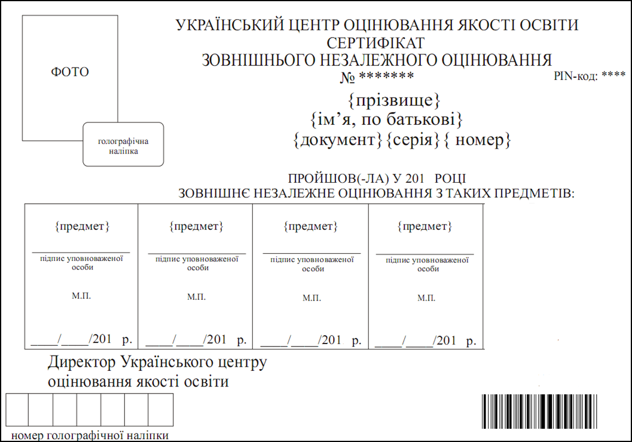
Відмова зареєстрованого учасника від складання ЗНО
+
Якщо учасник зовнішнього оцінювання через певні причини не зможе взяти участь у зовнішньому оцінюванні, то він повинен не пізніше ніж до 16 квітня 2019 року, надіслати до ХРЦОЯО раніше отриманий Сертифікат і заяву про відмову в реєстрації. У разі, якщо відмова від учасника, який в 2019 році завершує здобуття повної загальної середньої освіти, заклад освіти повинен надати відповідне клопотання.

Slide 28
Відмова від реєстрації/перереєстрації
Особі має бути відмовлено в реєстрації (перереєстрації) для участі в зовнішньому оцінюванні на підставі:
1) ненадання документа(ів), що підтверджує(ють) достовірність інформації, зазначеної в реєстраційній картці;
2) надання недостовірної інформації;
3) подання реєстраційних документів особою, яка відповідно до вимог законодавства не має права на участь у зовнішньому оцінюванні;
4) відправлення реєстраційних документів після завершення встановленого строку реєстрації (особі, яка в період реєстрації не подавала реєстраційні документи) або перереєстрації;
5) неналежного оформлення документів, необхідних для реєстрації;
6) неможливості створення особливих (спеціальних) умов для проходження зовнішнього оцінювання відповідно до медичного висновку.

Slide 29
Окремі випадки

Slide 30
У разі відсутності паспорта окремі категорії осіб можуть подати інший документ
Для осіб, які не мали можливості отримати паспорт:
- інформацію про механізм реєстрації учнів, які не мають паспорта, для проходження ДПА у формі ЗНО буде з 05.02.2019 р. розміщено на сайті УЦОЯО в розділі «Керівникам закладів освіти», доступ до якого здійснюється за допомогою логіна та пароля, наданих закладу освіти.
Для іноземців та осіб без громадянства:
Варіант 1: копію паспортного або іншого документа, що посвідчує особу:
у разі подання копії паспорта іншої держави необхідно додати копію нотаріально засвідченого перекладу української мовою документа (ів)
Варіант 2: документи, що посвідчують особу та підтверджують її спеціальний статус:
посвідка на постійне проживання;
посвідка на тимчасове проживання;
картка мігранта;
посвідчення біженця;
інші документи зазначені у р. IV Порядка реєстрації осіб, які виявили бажання пройти зовнішнє оцінювання (наказ МОНУ від 10.01.2017 №25)

Slide 31
Додаткові документи для окремих категорій
Особи з особливими освітніми потребами
зумовленими станом здоров’я
(наказ МОНУ/МОЗУ від 29.08.2016 № 1027/900)
Проходять ЗНО
Не проходять ЗНО
для проходження ЗНО створюються особливі (спеціальні умови) – подання оригіналу медичного висновку за формою № 086-3/о
мають захворювання або патологічний стан, зазначений у Переліку захворювань та патологічних станів, що можуть бути перешкодою для проходження ЗНО
проходять ДПА в формі ЗНО
проходять ДПА в ЗО

Slide 32
Медичний висновок за формою № 086-3/о

Slide 33
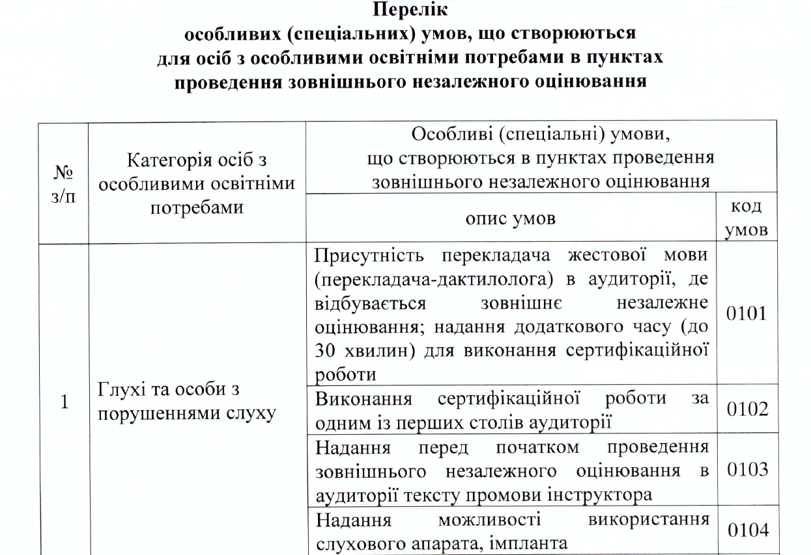
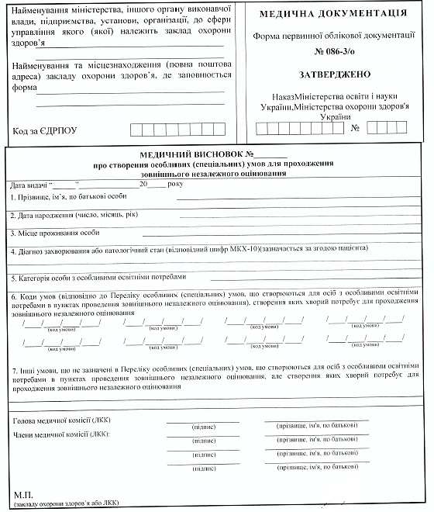
ЗНО для осіб, які мають певні захворювання та/або
патологічні стани, інвалідність

Slide 34
Типові помилки реєстрації
на ЗНО-2018

Slide 35
Ситуації щодо відмов у реєстрації у 2018 році
Причини відмови | Кількість
Випускник минулих років неправильно вказав категорію випускника | 418
Не надано копію документа про освіту (замість нього надіслано копію додатка до документа про повну загальну середню освіту) | 217
Документи надіслано пізніше встановленого терміну | 125
Фото не відповідає вимогам | 142
У документі про повну загальну середню освіту/довідці, виданій навчальним закладом, указано інше прізвище, ім’я або по батькові, ніж у документах, наданих для реєстрації. Копії документа про зміну прізвища, ім’я, по батькові немає | 102
Замість паспорта громадянина України особа надала копію свідоцтва про народження | 56
Неналежне оформлення реєстраційної картки | 60
Неспівпадіння даних, зазначених в реєстраційній картці та інших документах | 46

Slide 36
Неналежне оформлення списку від закладів освіти

Slide 37
?
?

Slide 38
Список осіб, які проходитимуть ДПА за освітній рівень повної загальної середньої освіти у формі ЗНО
На сторінці «Керівникам закладів освіти» -
автоматичне генерування списку у формат Excel, який можна редагувати

Slide 39
Програма реєстрації буде доступна на сайті УЦОЯО
з 05.02.2019 р.

Slide 40
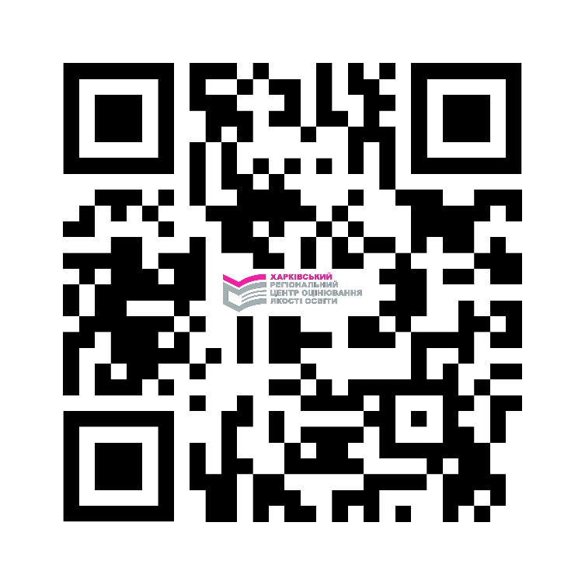
Телефон:
(057)705-07-37
Електронна пошта:
org_metod@zno-kharkiv.org.ua
Адреса:
майдан Свободи, 6, офіс 463,
м. Харків, 61022

